Slide 1

0(앱 로딩 화면)
나 내려요
100
Kcc도담도담
54, 가운데 정렬
150
290

Slide 2
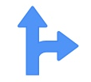
1(앱 시작 화면)
나 내려요
70
40, 가운데 정렬
40
80
40
검색 창
60
40
40
60
365
120
150
290

Slide 3

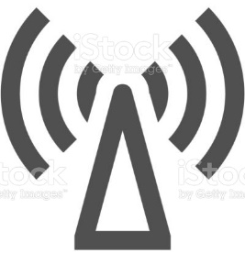
30
35
30
30
300
300
“스마트폰 뒷면을
가까이 대주세요.”
175
가운데 정렬,28
90
ㄴㄴㄹㅇ
30

Slide 4
30
35
30
30
120번
경남 41바 1234
80
왼쪽정렬,20,18
120
180
<해당 버스 노선 삽입 예정>
300
90
ㄴㄴㄹㅇ
30

Slide 5
30
35
30
30
120번
경남 41바 1234
80
왼쪽정렬,20,18
120
180
<해당 버스 노선 삽입 예정>
265
“제일병원”
예약하시겠습니까?
210
가운데 정렬,24
70
NO
YES
132.5
300
90
ㄴㄴㄹㅇ
30

Slide 6
30
35
30
30
120번
경남 41바 1234
80
왼쪽정렬,20,18
120
180
<해당 버스 노선 삽입 예정>
265
예약완료
미리알림을
받으시겠습니까?
210
70
NO
YES
132.5
300
90
ㄴㄴㄹㅇ
30

Slide 7
30
35
30
30
120번
경남 41바 1234
80
왼쪽정렬,20,18
120
180
<예약 정류장이 표시 된
해당 버스 노선 삽입 예정>
300
90
ㄴㄴㄹㅇ
30

Slide 8
30
35
30
30
예약한 정류장
왼쪽 정렬,24
가운데 정렬48
“제일 병원”
250
300
예약 취소
미리 알림
가운데 정렬24
90
ㄴㄴㄹㅇ
30

Slide 9
30
35
30
30
예약한 정류장
“제일 병원”
250
300
265
“제일병원”
예약 취소하시겠습니까?
210
맑은고딕 18
가운데 정렬
70
NO
YES
132.5
90
ㄴㄴㄹㅇ
30

Slide 10
30
35
30
30
하차예약이 취소되었습니다.
250
왼쪽 정렬,36
300
25
확인
35
80
90
ㄴㄴㄹㅇ
30

Slide 11
30
35
30
30
미리 알림 서비스란?
예약한 정류장의 이전 정거장에서 휴대폰에 진동 및 알림을 설정하는 서비스.
On/off 스위치
90
ㄴㄴㄹㅇ
30

Slide 12
40
40
검색 창
검색 창
40
40
60
365
버스
정류장
ㄴㄴㄹㅇ
ㄴㄴㄹㅇ

Slide 13
30
35
30
30
120번
경남 41바 1234
80
가운데 정렬 40
60
120
120
기점
정류장
정류장
정류장
정류장
정류장
정류장
정류장
정류장
정류장
300
정류장
정류장
정류장
정류장
정류장
정류장
정류장
정류장
정류장
정류장
종점
정류장
정류장
정류장
90
ㄴㄴㄹㅇ
30

Slide 14
30
35
30
30
제일병원경남 41바 1234
80
가운데 정렬 40
60
120
120
<해당 정류장 위치
+ 버스 번호 표시 예정>
300
90
ㄴㄴㄹㅇ
30

Slide 15
기점
정류장
정류장
정류장
정류장
정류장
정류장
정류장
정류장
정류장
정류장
정류장
정류장
정류장
정류장
정류장
정류장
정류장
정류장
정류장
기점
정류장
정류장
정류장

Slide 16
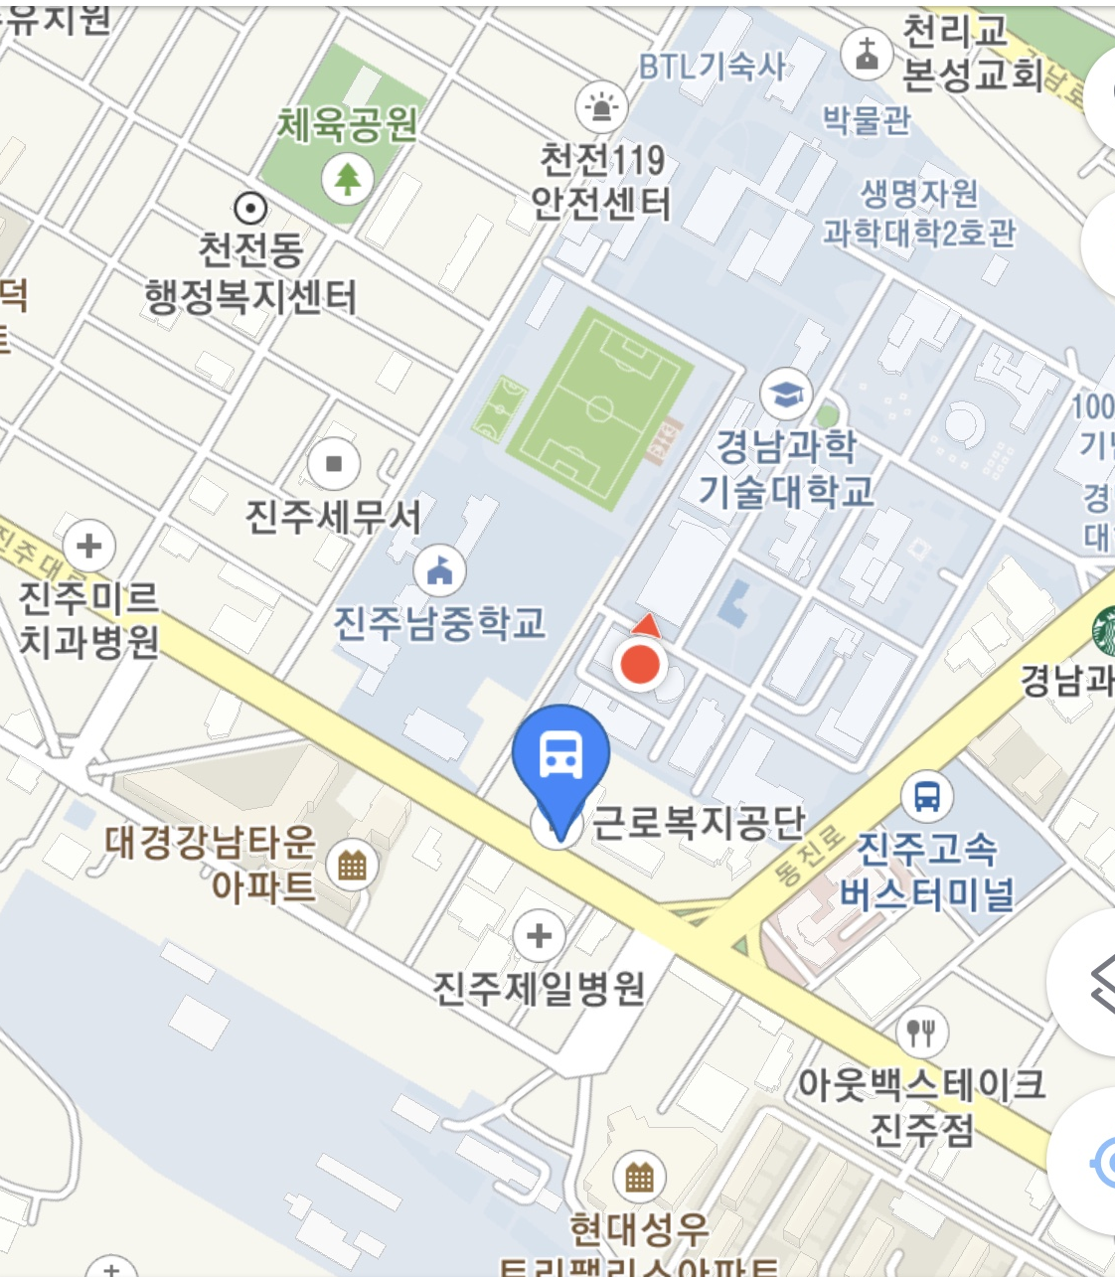
제일병원
(정류장 번호)
진주성 방면
120
잠시 후 도착
130
2번째 전
250
5번째 전

